Slide 1
Grundejerforening Dalagervej
Generalforsamling
Ny asfalt

Slide 2
Videndeling
Veje projekteres med 20 års levetid,
Efterfølgende skal der normalt ”gøres noget” for at forlænge levetiden,
Belægning består af:
Bundsikringslag
Stabil grus lag
Asfalt (GAB + Slidlag)

Slide 3
Ledningsarbejder
Munck
Ledningstrace i vejen

Slide 4
Ledningsarbejder
Skåret I vejen,
Gravet vejkassen op,
Etableret ledningstracé og fyldt op med nye grusmaterialer,
Udlagt 10 cm GAB
Længdesamlinger mellem eksisternede og ny asfalt

Slide 5
Hvis ingen udbedring
Vand siver ned i revner,
Ved frost - resulterer i frostsprængninger af asfalten,
Hullet vej til følge

Slide 6
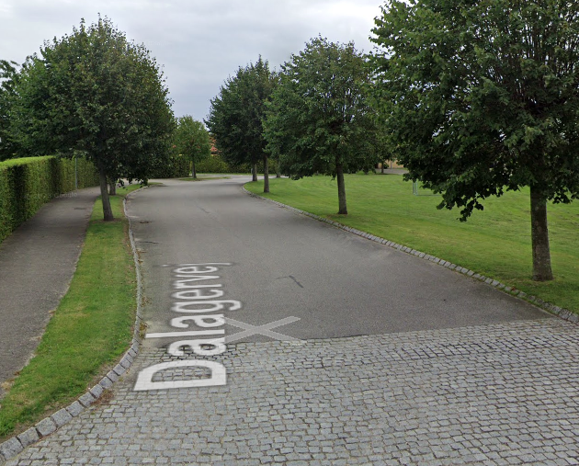
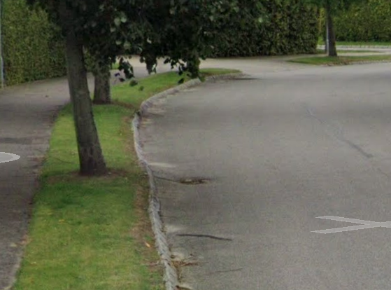
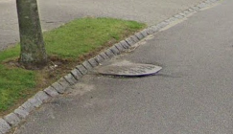
Udbedring
Træer fældes,
Kantsten sættes om,
Brønd oprettes,
Brostensfelter tilpasses,
Sikre gamle revner som er forsejlet (armeringsnet),

Slide 7
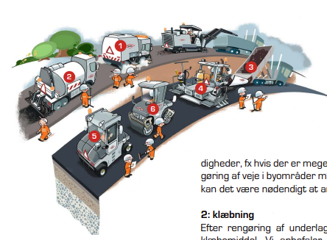
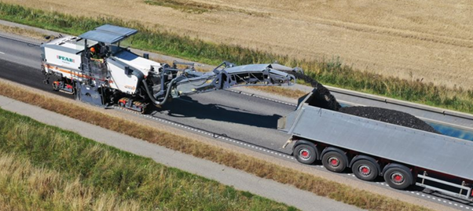
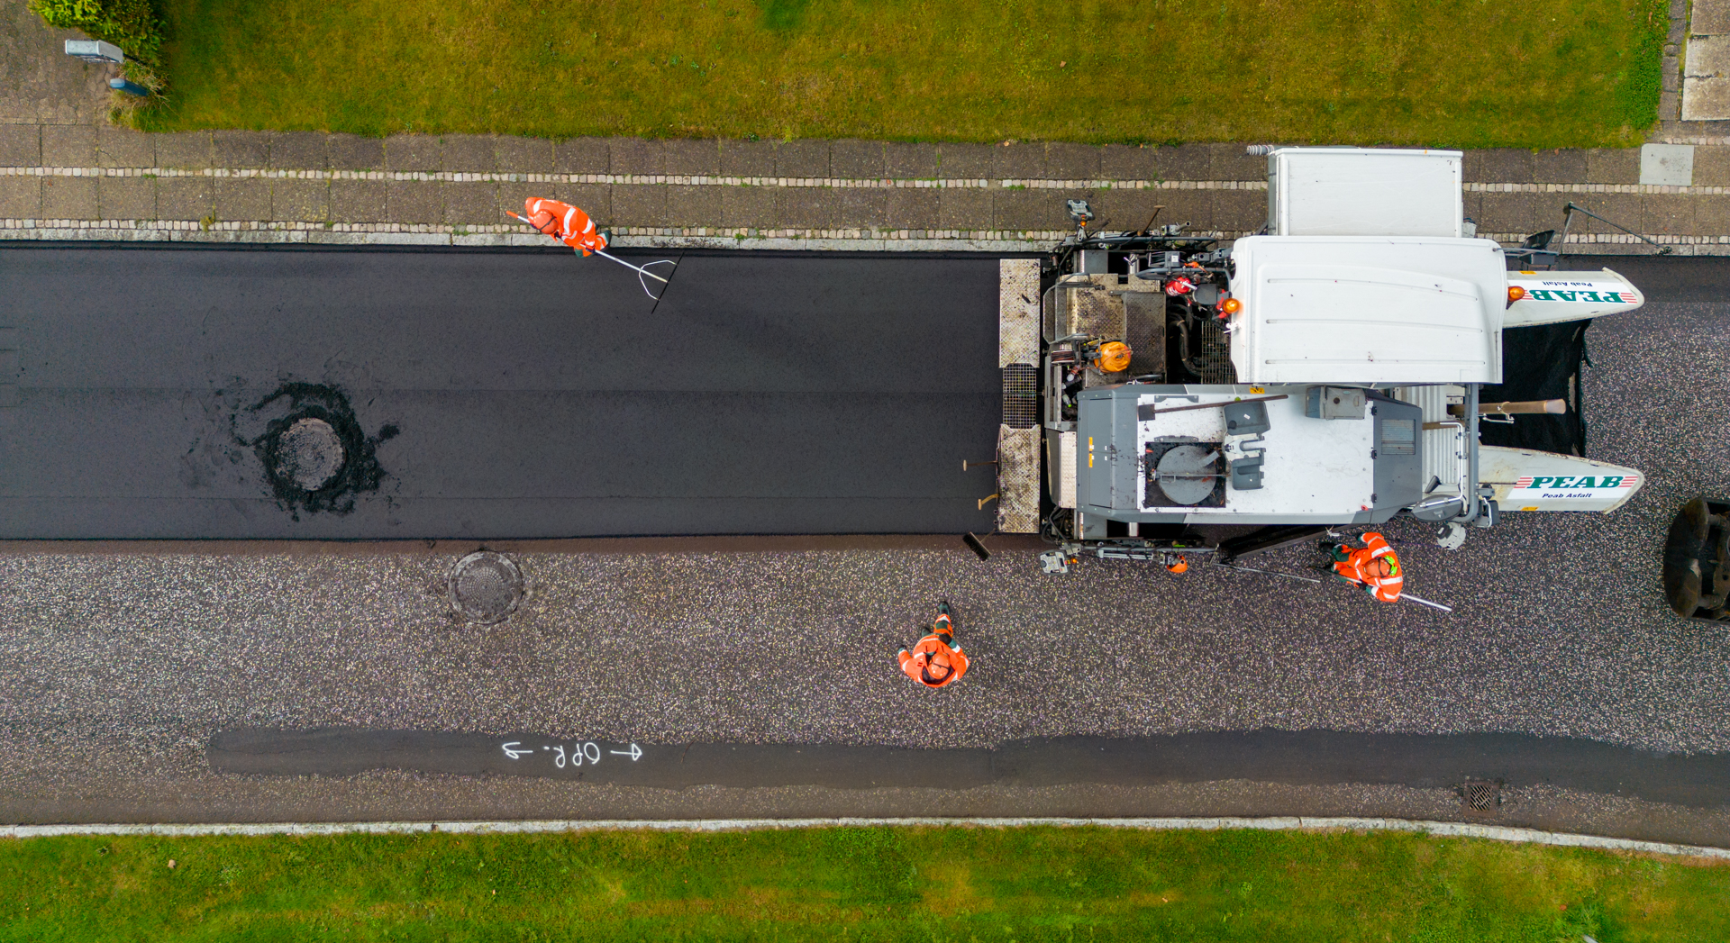
Udbedring
Udførelse

Slide 8
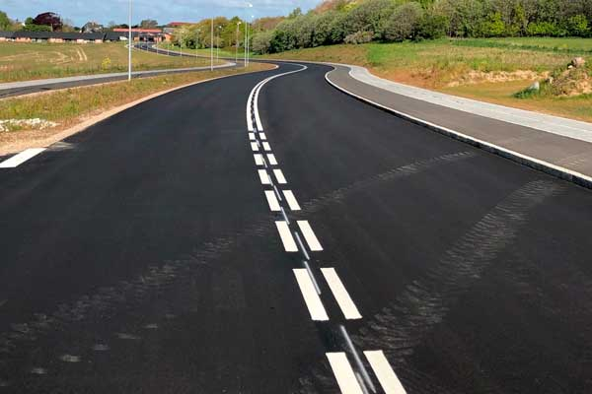
Udbedring
Resultat

Slide 9
Økonomi
Udgifter
Opsparing
Opgørelse

Slide 10
Økonomi Udgifter
Rydning af træer (Vendelboe Naturpleje)
Beskrivelse | Enhed | Mængde | Enhedspris (kr.) | Pris (kr.)
Træfældning (6 træer) | sum | 1 | 2.500 kr. | 2.500 kr.
Stubfræsning | sum | 1 | 3.000 kr. | 3.000 kr.
Oprydning/bortskaffelse | sum | 1 | 3.500 kr. | 3.500 kr.
Sum |  |  |  | 9.000 kr.
sum inkl moms |  |  |  | 11.250 kr.
Rydning af træer,

Slide 11
Økonomi Udgifter
Opretning af kantsten af brosten (Hededanmark)
Kant og fladefræsning | sum | 1 | 6.720 kr. | 6.720 kr.
Rydning og gensætning kantsten | lbm | 16 | 1.011 kr. | 16.171 kr.
GAB fyldning langs kantsten | sum | 1 | 8.960 kr. | 8.960 kr.
Opretning af brønd | sum | 1 | 4.024 kr. | 4.024 kr.
Retablering af muld/græs | sum | 1 | 1.105 kr. | 1.105 kr.
Opretning af brostensfelter | sum | 1 | 50.000 kr. | 50.000 kr.
Sum |  |  |  | 86.980 kr.
sum inkl moms |  |  |  | 108.725 kr.
Opretning af kantsten af brosten,

Slide 12
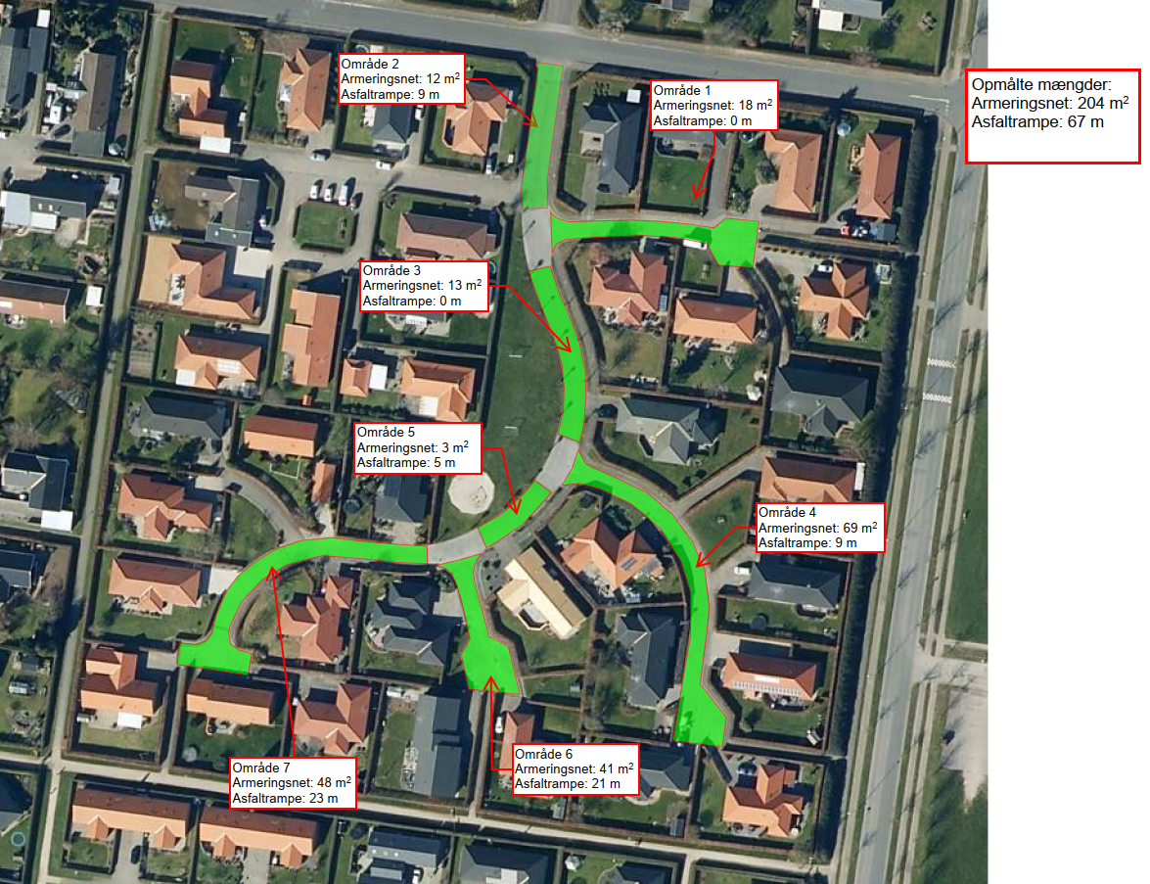
Økonomi Udgifter
Ny asfalt,
Ny asfalt (Colas)
Beskrivelse | Enhed | Mængde | Enhedspris (kr.) | Pris (kr.)
Fuld fræsning | sum | 1 | 73.750 kr. | 73.750 kr.
Asfalt slidlag, 3 cm tykkelse, SMA 6+ | m2 | 2500 | 106 kr. | 265.000 kr.
Tillægspris
Asfaltramper | pr. lbm | 67 | 250 kr. | 16.750 kr.
Carbon NET inkl. udlægning | pr. lbm | 204 | 150 kr. | 30.600 kr.
Sum |  |  |  | 386.100 kr.
sum inkl moms |  |  |  | 482.625 kr.

Slide 13
Økonomi Formue
Fradrag
Beskrivelse | Enhed | Mængde | Enhedspris (kr.) | Pris (kr.)
Fjernvarme | m² | 355 | 150 | 53.250 kr.
Sum |  |  |  | 53.250 kr.
sum inkl moms |  |  |  | 66.563 kr.
Fradrag,
Opsparing,
Opsparing
Beskrivelse | Enhed | Mængde | Enhedspris (kr.) | Pris (kr.)
Formue | sum | 1 | 225.000 kr. | 225.000 kr.
Sum |  |  |  | 225.000 kr.

Slide 14
Økonomi
Opgørelse
Udgifter
Beskrivelse | Enhed | Mængde | Enhedspris (kr.) | Pris (kr.)
Rydning træer | sum | 1 | 11.250 kr. | 11.250 kr.
Opretning kantsten | sum | 1 | 108.725 kr. | 108.725 kr.
Ny asfalt | sum | 1 | 482.625 kr. | 482.625 kr.
 | Delsum | 1 |  | 602.600 kr.
Fradrag / Opsparing
Fjernvarme | sum | 1 | 66.563 kr. | 66.563 kr.
Formue | sum | 1 | 225.000 kr. | 225.000 kr.
 | Delsum | 1 |  | 291.563 kr.
Udgift i alt | sum | 1 |  | 311.038 kr.
Pr. husstand (29 hustande) | sum | 1 |  | 10.725 kr.
Opgørelse

Slide 15
Hanslingsplan
Indgåelse af kontrakt med
Rydningsentreprenør
Entreprenør til udbedring af kantsten og opretning af brønd
Asfaltentreprenør
Udarbejdelse af tidsplan som viser gennemførelse af projektet ved de 3 entreprenører
Afstemning, 2/3 af foreningens medlemmer skal godkende forslaget for at der kan arbejdes videre med projekt ny asfalt
Kontrakt og tidsplan
Afstemning

